Slide 1
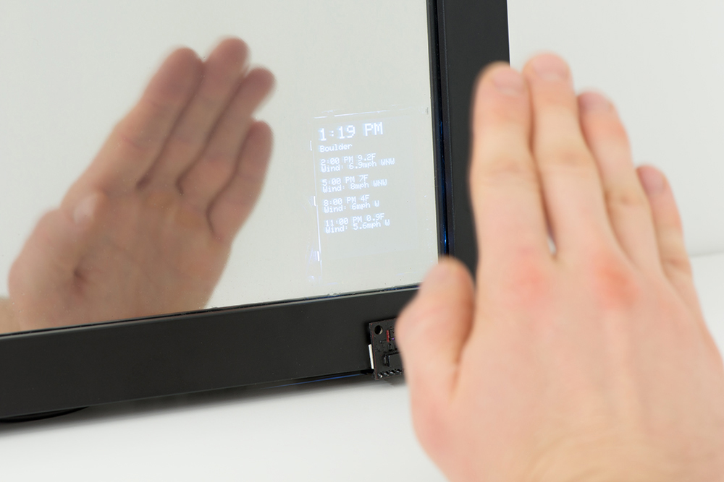
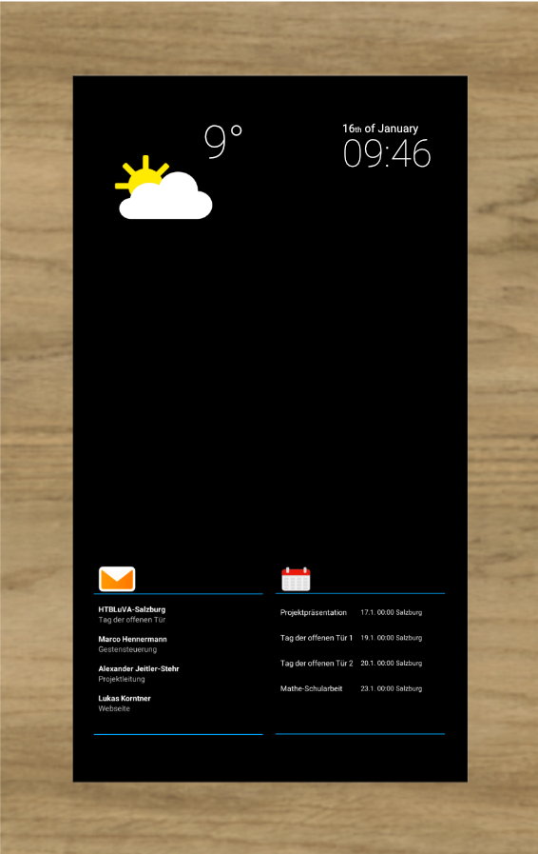
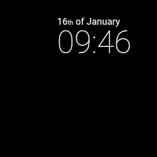
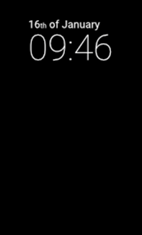
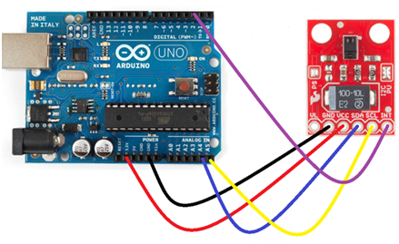
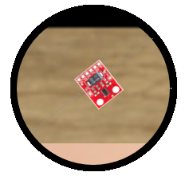

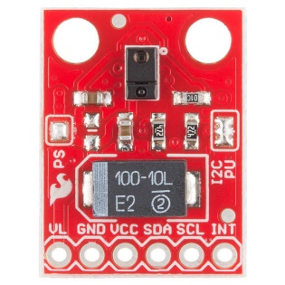

Benutzerfreundliche Gestensteuerung
Ermöglicht Öffnen und Schließen von Widgets
Gestenerkennung
Gestenübermittlung
Gesteninterpretation
Befehlsausgabe

Slide 2
Demonstration in der Praxis
Videoclip: Alltägliche Sequenz aus dem Leben eines HTL-Schülers:
Im Pyjama ins Badezimmer -> Gähnen und Strecken führt zu versehentlichem Auslösen einer Wischgeste -> Kalender wird angezeigt (Aah, warum passiert mir das immer…) -> Erkennt, dass für heute die Projektpräsentation eingetragen ist, bekommt Stress, da er seinen Anzug anziehen muss -> Wischt zur Uhr („In einer halben Stunde muss ich beim Zug sein“); Schnitt; Er kommt im Anzug zurück, fragt sich, wie das Wetter wird -> Wischt hin, stylt sich neben der Analyse die Haare und erkennt, dass es regnet und er eine Jacke benötigt.

